Slide 1
Panel: Impacto en el mercado laboral de los egresados

Slide 2
Programa de Atención y Seguimiento de Egresados
ProSAE

Slide 3
Acciones y servicios
Impulso a la titulación
Estudios de egresados y empleadores
Bolsa de trabajo
Credencialización de egresados

Slide 4
Impulso a la titulación

Slide 5
LICENCIATURA
POSGRADO
Desempeño Académico
Tutores académicos
Informes de servicio social y prácticas profesionales
Proyectos aplicados
Cursos y talleres para productos académicos
Programas especiales de servicio social
Seminarios de titulación
Coloquios para presentación de avances de proyectos

Slide 6
Calidad de los Programas Educativos

Slide 7
Programas educativos de calidad
PREGRADO
Bachillerato General por Áreas Interdisciplinares (BGAI)
Nivel 1
Licenciaturas
Administración de las Organizaciones
Bibliotecología y Gestión del Conocimiento
Desarrollo Educativo
Gestión Cultural
Periodismo Digital
Seguridad Ciudadana
Tecnologías e Información
Nivel 1 y Acreditado
Nivel 1
Nivel 1
Acreditado
No Evaluable
Nivel 1
Acreditado

Slide 8
Programas educativos de calidad
POSGRADO
Doctorado en Sistemas y Ambientes Educativos (DSAE)
En proceso de autoevaluación
Maestrías
Desarrollo y Dirección de la Innovación
Docencia para la Educación Media Superior
Gestión del Aprendizaje en Ambientes Virtuales
Gobierno Electrónico
Periodismo Digital
Transparencia y Protección de Datos Personales
Valuación
En proceso de autoevaluación
PNPC CONACYT
PNPC CONACYT
En proceso de autoevaluación
En proceso de autoevaluación
PNPC CONACYT
En proceso de autoevaluación

Slide 9
Estudios de egresados y empleadores

Slide 10
Estudio de egresados
Recabando información histórica de las generaciones de UDGVirtual
Bachillerato
Licenciatura
Permite diagnosticar los programas educativos
Apoya la toma de decisiones estratégicas
Posgrado

Slide 11
Estudio de empleadores
Entrevistas a profundidad con empleadores actuales y potenciales de los egresados de UDGVirtual
Insumos esenciales para la evaluación curricular
Fortalecimiento de la vinculación con los sectores
Licenciatura
Permite diagnosticar los programas educativos
Apoya la toma de decisiones estratégicas
Posgrado

Slide 12
Encuesta de egreso
Recabando información de los recién egresados de UDGVirtual.
A partir del ciclo 2016-B
Bachillerato
Licenciatura
Permite diagnosticar los programas educativos
Apoya la toma de decisiones estratégicas
Posgrado

Slide 13
PRINCIPALES RESULTADOS
GRADO DE SATISFACCIÓN
Los egresados evalúan de manera POSITIVA su experiencia en UDGVirtual
Bachillerato
Licenciatura
Posgrado
9.4
9.2
8.4
En una escala de valoración del 1 al 10.

Slide 14
PRINCIPALES RESULTADOS
BACHILLERATO
La experiencia en UDGVirtual
ASPECTOS CON MAYOR CALIFICACIÓN
ASPECTOS CON MENOR CALIFICACIÓN
Formación para continuar estudios posteriores
Práctica de estilos de vida saludables
Formación ciudadana
Liderazgo
Trabajo en equipo
9.5
9.5
9.4
8.8
7.8
En una escala de valoración del 1 al 10.

Slide 15
PRINCIPALES RESULTADOS
LICENCIATURA
La experiencia en UDGVirtual
ASPECTOS CON MAYOR CALIFICACIÓN
ASPECTOS CON MENOR CALIFICACIÓN
Asignaturas con contenidos actualizados
Competencias profesionales de su campo disciplinar
Congruencia entre las asignaturas de un mismo ciclo
Eventos culturales
Eventos deportivos
9.6
9.1
9.0
7.5
6.9
En una escala de valoración del 1 al 10.

Slide 16
PRINCIPALES RESULTADOS
POSGRADO
La experiencia en UDGVirtual
ASPECTOS CON MAYOR CALIFICACIÓN
ASPECTOS CON MENOR CALIFICACIÓN
Crecimiento y desarrollo personal
Conocimientos necesarios para el ejercicio profesional
Relaciones profesionales que ayudan en el medio laboral
Generación de benefícios económicos
9.3
9.1
6.4
5.0
En una escala de valoración del 1 al 10.

Slide 17
PRINCIPALES RESULTADOS
BACHILLERATO
Conocimientos, habilidades y destrezas desarrollados
ASPECTOS CON MAYOR CALIFICACIÓN
ASPECTOS CON MENOR CALIFICACIÓN
Apreciación artística
Manejo de fuentes de información
Uso y aplicación de tecnologías de la información
Manejo de otro idioma
Razonamiento lógico - matemático
9.6
9.4
9.4
8.3
8.2
En una escala de valoración del 1 al 10.

Slide 18
PRINCIPALES RESULTADOS
LICENCIATURA
Conocimientos, habilidades y destrezas desarrollados
ASPECTOS CON MAYOR CALIFICACIÓN
ASPECTOS CON MENOR CALIFICACIÓN
Capacidad para adaptarse a los cambios en la tecnología
Capacidad para resolver problemas
Capacidad de interacción con el resto de los miembros de la organización en donde laboras
9.3
9.2
9.2
Manejo de instrumentos y equipos especializados
Manejo de otro idioma
8.0
5.7
En una escala de valoración del 1 al 10.

Slide 19
PRINCIPALES RESULTADOS
POSGRADO
Conocimientos, habilidades y destrezas desarrollados
ASPECTOS CON MAYOR CALIFICACIÓN
ASPECTOS CON MENOR CALIFICACIÓN
Habilidades para la búsqueda de información
Herramientas para el análisis y la investigación
Habilidades para identificar y solucionar problemas
9.0
9.0
8.9
Habilidades para la toma de decisiones
Habilidades para el trabajo en equipo
8.4
7.9
En una escala de valoración del 1 al 10.

Slide 20
PRINCIPALES RESULTADOS
BACHILLERATO
Inserción laboral
EGRESADOS QUE LABORAN
2 AÑOS
MEJORA DE CONDICIONES LABORALES
63.3%
54.8%
ANTIGÜEDAD LABORAL

Slide 21
PRINCIPALES RESULTADOS
LICENCIATURA
Inserción laboral
EGRESADOS QUE LABORAN
4 AÑOS
MEJORA DE CONDICIONES LABORALES
89.8%
67.1%
ANTIGÜEDAD LABORAL

Slide 22
PRINCIPALES RESULTADOS
POSGRADO
Inserción laboral
EGRESADOS QUE LABORAN
3.5 AÑOS
MEJORA DE CONDICIONES LABORALES
96.7%
55.1%
ANTIGÜEDAD LABORAL

Slide 23
PRINCIPALES RESULTADOS
BACHILLERATO
Proceso formativo
ASPECTOS CON MAYOR CALIFICACIÓN
ASPECTOS CON MENOR CALIFICACIÓN
Facilidad de acceso y uso de la plataforma virtual
Acompañamiento y tutoría a lo largo de mi Bachillerato
El nivel académico de los docentes
Lecturas, recursos y material de apoyo suficiente
Lecturas y material de apoyo actualizado
9.4
9.4
9.3
8.5
8.4
En una escala de valoración del 1 al 10.

Slide 24
PRINCIPALES RESULTADOS
LICENCIATURA
Proceso formativo
ASPECTOS CON MAYOR CALIFICACIÓN
ASPECTOS CON MENOR CALIFICACIÓN
Facilidad de acceso y uso de la plataforma virtual
La organización del plan de estudios
Organización adecuada de los contenidos didácticos en la plataforma virtual
Material bibliográfico actualizado
La movilidad académica (intercambio, estancia, etc.)
9.1
9.0
9.0
7.9
7.5
En una escala de valoración del 1 al 10.

Slide 25
PRINCIPALES RESULTADOS
POSGRADO
Proceso formativo
ASPECTOS CON MAYOR CALIFICACIÓN
ASPECTOS CON MENOR CALIFICACIÓN
Facilidad de acceso y uso de la plataforma virtual
El nivel académico de los docentes
La actualidad del plan de estudios
Material bibliográfico actualizado
La movilidad académica (intercambio, estancia, etc.)
8.7
8.4
8.3
7.2
5.2
En una escala de valoración del 1 al 10.

Slide 26
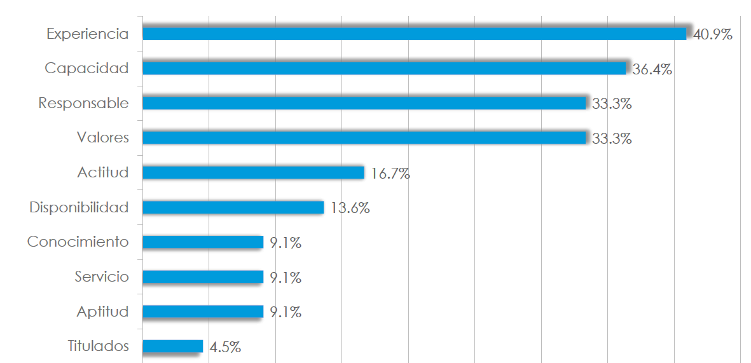
PRINCIPALES RESULTADOS
EMPLEADORES
Aspectos considerados para la contratación

Slide 27
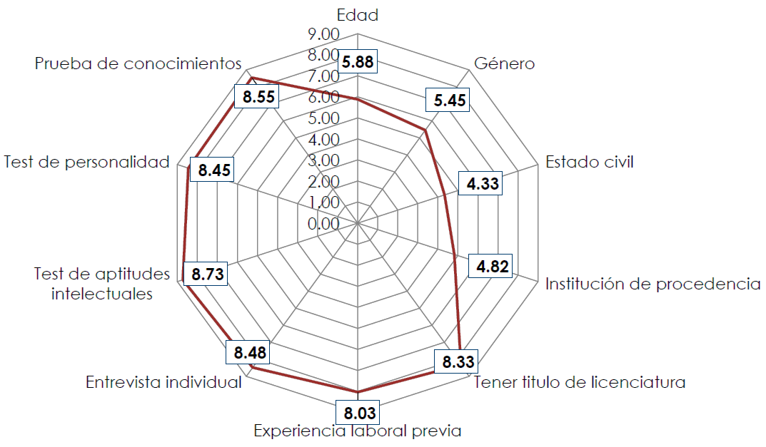
PRINCIPALES RESULTADOS
EMPLEADORES
Factores en el proceso de contratación
En una escala de valoración del 1 al 10.

Slide 28
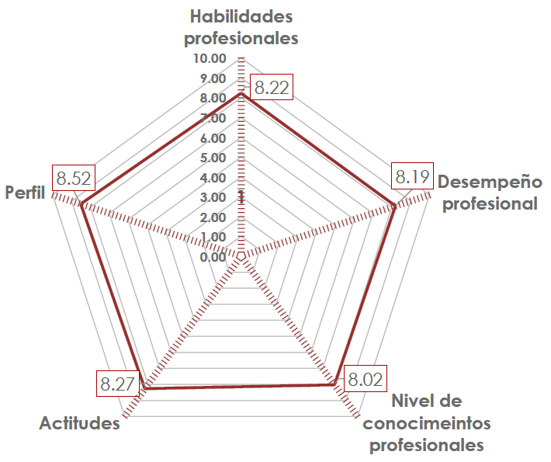
PRINCIPALES RESULTADOS
EMPLEADORES
Mapa perceptual de los egresados de UDG Virtual
En una escala de valoración del 1 al 10.

Slide 29
PRINCIPALES RESULTADOS
EMPLEADORES
Los empleadores se encuentran
SATISFECHOS
con los egresados de UDGVirtual
8.36
Grado de satisfacción
En una escala de valoración del 1 al 10.

Slide 30
PRINCIPALES RESULTADOS
EMPLEADORES
COMPATIBILIDAD del perfil que
forma UDG Virtual con las
necesidades de los empleadores
8.09
Grado de compatibilidad
En una escala de valoración del 1 al 10.

Slide 31
Evaluación curricular y actualización de contenidos
PREGRADO
Bachillerato General por Áreas Interdisciplinares (BGAI)
Actualización de contenidos
Licenciaturas
Administración de las Organizaciones
Bibliotecología y Gestión del Conocimiento
Desarrollo Educativo
Gestión Cultural
Periodismo Digital
Seguridad Ciudadana
Tecnologías e Información
Plan de estudios actualizado (2018-B)
Actualización de contenidos
En evaluación curricular
Actualización de contenidos
En evaluación curricular
Plan de estudios actualizado (2018-B)
Plan de estudios actualizado (2018-B)

Slide 32
Evaluación curricular y actualización de contenidos
POSGRADO
Doctorado en Sistemas y Ambientes Educativos (DSAE)
En evaluación curricular
Maestrías
Desarrollo y Dirección de la Innovación
Docencia para la Educación Media Superior
Gestión del Aprendizaje en Ambientes Virtuales
Gobierno Electrónico
Periodismo Digital
Transparencia y Protección de Datos Personales
Valuación
Plan de estudios rediseñado (2018-B)
En evaluación curricular
En evaluación curricular
Plan de estudios rediseñado (2018-B)
Plan de estudios actualizado (2018-B)
En evaluación curricular
En evaluación curricular

Slide 33
Bolsa de trabajo

Slide 34
BOLSA DE TRABAJO
OBJETIVO
www.redempleo.udg.mx
Lograr la inserción laboral profesional de Estudiantes y Egresados mediante la vinculación con los empleadores a través de la Red de Empleo.

Slide 36
BOLSA DE TRABAJO
BENEFICIOS
ESTUDIANTES Y EGRESADOS
EMPRESAS
Registro de postulación online
Visualización de vacantes por empresas participantes
Acceso directo para postulación
Oportunidades de vacantes a nivel Estatal y Nacional
Registro de empresas para poder formar parte del ecosistema
Amplia oferta académica
Cartera universitaria amplia de postulantes

Slide 37
Panel: Impacto en el mercado laboral de los egresados

